Slide 1
3D几何测量的应用

Slide 2
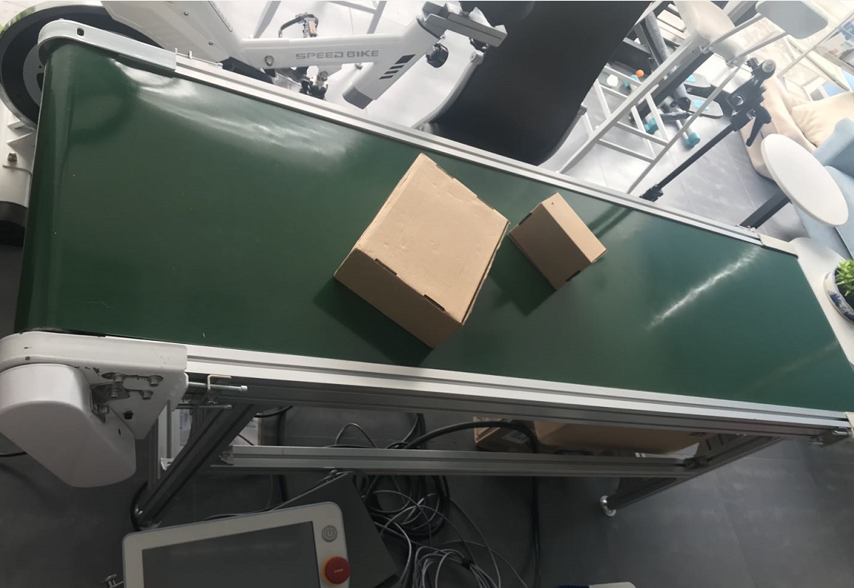
几何测量的应用 ——流水线物体测量
流水线平面参数测量
3D相机
点云旋转对齐
立方体顶面按距离切割
2D形态学运算
2D矩形拟合
移动方向
顶面高度测量

Slide 3
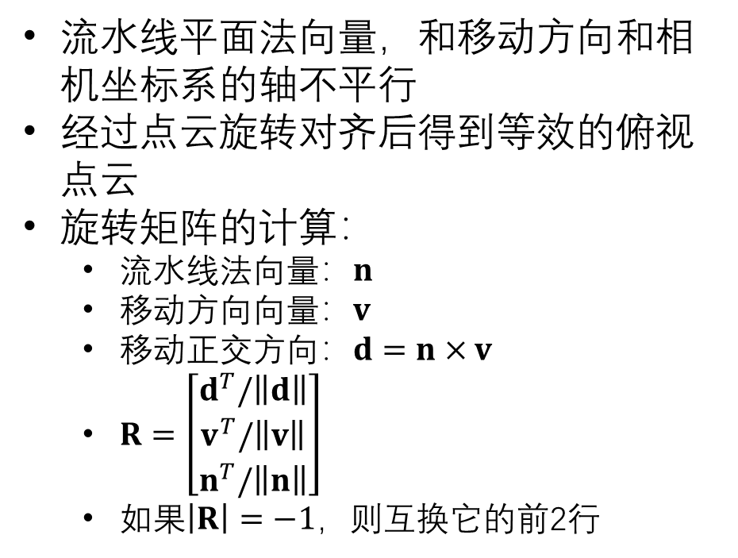
几何测量的应用 ——流水线物体测量
流水线平面参数测量
流水线平面法向量，和移动方向和相机坐标系的轴不平行
经过点云旋转对齐后得到等效的俯视点云
旋转矩阵的计算：
流水线法向量：$n$
移动方向向量：$v$
移动正交方向：$d=n×v$
$R=\left[\begin{aligned}d^{T}/\left\|d\right\| \\ v^{T}/\left\|v\right\| \\ n^{T}/\left\|n\right\|\end{aligned}\right]$
如果$\left|R\right|=−1$，则互换它的前2行
3D相机
点云旋转对齐
立方体顶面按距离切割
2D形态学运算
平面点云法向量计算算法
移动物体上同一点在两个时刻的空间坐标差
2D矩形拟合
顶面高度测量

Slide 4
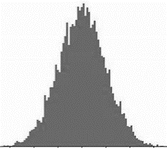
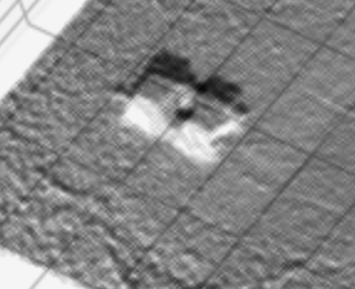
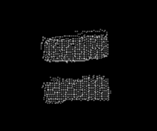

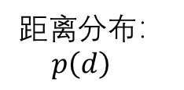
几何测量的应用——流水线物体测量
流水线平面参数测量
距离分布：$p\left(d\right)$
物体
流水线
点云旋转对齐
立方体顶面按距离切割
$$θ$$
深度d
有物体时像素对应的距离分布
无物体时像素对应的距离分布
2D形态学运算
2D矩形拟合
按距离切割得到两个立方体顶面
顶面高度测量

Slide 5
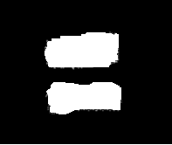
几何测量的应用——流水线物体测量
流水线平面参数测量
点云旋转对齐
立方体顶面按距离切割
2D形态学运算
膨胀/腐蚀/开/闭等2D形态学滤波运算
2D矩形拟合
顶面高度测量

Slide 6
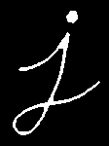
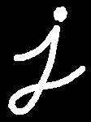
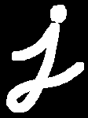
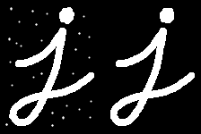
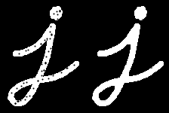
几何测量的应用——流水线物体测量
常用的2值图形态学运算（基于openCV）
流水线平面参数测量
import cv2 as cv
import numpy as np
img = cv.imread('j.png',0)
kernel = np.ones((5,5),np.uint8)
erosion = cv.erode(img,kernel,iterations = 1)
腐蚀
点云旋转对齐
立方体顶面按距离切割
dilation = cv.dilate(img,kernel,iterations = 1)
膨胀
opening = cv.morphologyEx(img, cv.MORPH_OPEN, kernel)
2D形态学运算
closing = cv.morphologyEx(img, cv.MORPH_CLOSE, kernel)
2D矩形拟合
开运算
顶面高度测量
闭运算

Slide 7
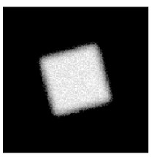
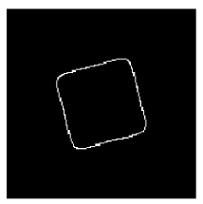
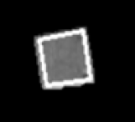
几何测量的应用——流水线物体测量
流水线平面参数测量
点云旋转对齐
边沿检测
矩形匹配
立方体顶面按距离切割
2D形态学运算
2D矩形拟合
（转转对齐了的）顶面点云平均Z坐标减去流水线点云平均Z坐标
使用已知高度的盒子标定
顶面高度测量

Slide 8
几何测量的应用——流水线物体测量
流水线平面参数测量
视线内存在多个立方体
点云旋转对齐
基于深度门限切割
二值图
联通区域增长
立方体顶面按距离切割
2D形态学运算
使用形态学滤波去除孔洞和噪点
2D矩形拟合
顶面高度测量

Slide 9
旋转2D图像，计算相同X坐标的像素点的数目
但坐标对齐时，像素“聚集”，形成的直方图“最窄”

Slide 10
cumsum(*)
构成单调递增的曲线
95%
5%
找到相对于曲线最高点5%高度的位置，和85%的位置

